Slide 1
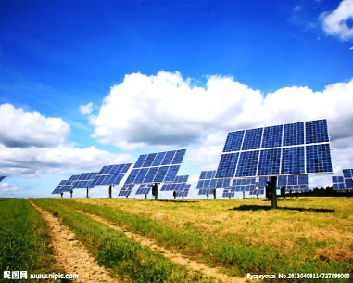
非常规水资源开发利用
中国非常规水利用与
发展
PPT模板下载：www.1ppt.com/moban/
汇报人：郭有智
中国水利企业协会
河海大学
2019-6-2 上海

Slide 2
提纲 —— 共 5 章
前言
第一章 绪论
1.1 非常规水基本内涵解析
1.2 非常规水利用类型与方式
第二章 中国非常规水利用的战略地位解析
2.1 水资源短缺形势分析
2.2 国际非常规水利用现状
2.3 加强非常规水利用的必要性

Slide 3
提纲 —— 共 5 章
第三章 中国非常规水利用起源及发展历程
3.1 非常规水利用起源
3.2 非常规水利用政策与标准
3.3 非常规利用技术发展大事记
3.4 非常规水利用现状及潜力

Slide 4
提纲 —— 共 5 章
第四章 中国非常规水利用的制约因素
4.1 成本制约
4.2 机制与政策制约
4.3 水质安全制约（标准制约）
4.4 技术制约
第五章 中国非常规水利用整体推进战略

Slide 5
全民节水行动方案
(四)积极利用非常规水源。在建设城市污水处理设施时， 应预留再生处理设施空间，根据再生水用户布局配套再生储存和 输配设施。加快污水处理及再生利用设施提标改造，增加高品质 再生水利用规模。应在城市绿化、道路清扫、车辆冲洗、建筑施 工、生态景观等领域优先使用再生水。到 2020 年缺水城市再生 水利用率达到 20%以上，京津冀区域达到 30%以上。沿海缺水城 市和海岛，要将海水淡化作为水资源的重要补充和战略储备。在 有条件的城市，加快推进海水淡化水作为生活用水补充水源，鼓 励地方支持主要为市政供水的海水淡化项目，实施海岛海水淡化 示范工程。推进海绵城市建设，降低硬覆盖率，提升地面蓄水、 渗水和涵养水源能力。到 2020 年，全国城市建成区 20%以上的 面积达到海绵城市建设目标要求。

Slide 6
全民节水行动方案
(五)推进苦咸水水质改良工程。重点在陕西洛河(吴旗段)、 甘肃环江河(庆阳段)、新疆塔里木河、宁夏苦水河等流域开展 河水淡化工程应用。在甘肃陇东地区、河西地区、新疆和田地区、 若羌地区、内蒙古北部高原等区域开展地下苦咸水淡化、高氟水 处理工程建设。推进苦咸水地区饮用水水质改良工程，基本保证 苦咸水地区用水安全

Slide 7
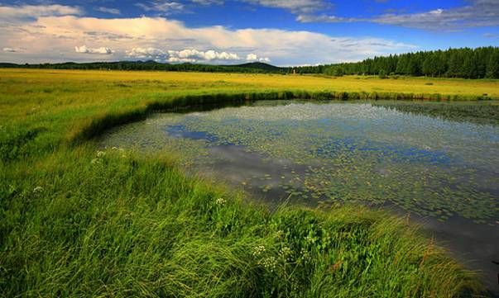
汇 报 提 纲
一、绪论
二、中国非常规水利用的战略地位解析
三、中国非常规水利用起源及发展历程
四、中国非常规水利用的制约因素
五、中国非常规水利用整体推进战略

Slide 8

第一部分
绪 论

Slide 9
（一）非常规水基本内涵解析
非常规水源，也称为非常规水资源、非传统水源、非传统水资源、边缘水、替代水源或其他水源等。非常规水源是相对于常规水源而言提出的，区别于传统意义上易于开发利用的地表水和地下水，是指在常规条件下不易开发利用，但随着科学技术进步可通过新的技术、工艺、方法和管理措施获得，并具有特殊的水量水质特性和开发利用方式的水资源赋存形式。
——水利大百科修订词条

Slide 10
（一）非常规水基本内涵解析
非常规水源通常解释为再生水、苦咸水、海水、雨洪水、矿井水、空中水等水源形式。
非常规水源的组成及其基本特点
分类 | 基本概念
再生水 | 污水经适当工艺净化处理后达到一定的水质标准，满足某种使用功能要求，可在一定范围内重复使用的水
微咸水 | 矿化度为2~5g/l的含盐水
雨洪水 | 城市雨、洪水的利用
海水 | 海洋中的水资源利用，包括直接利用海水和海水淡化
土壤水 | 利用土壤存蓄雨水和灌溉水，通过改进耕作和种植制度，采取覆盖措施、添加保水剂和抑制蒸发的药物等，可达到利用土壤水，节约灌溉的目的
雾水和露水 | 在特殊的环境条件下，从雾水和露水中取得一定的水量，供给生活、牲畜或作物生长之用

Slide 11
（一）非常规水基本内涵解析
非常规水源特点
储量丰富但用途窄
水量稳定但水质较差
区域性强但不易利用
分布广泛但分散性、随机性强
存在利用风险

Slide 12
（二）非常规水利用类型与方式
1、再生水利用
再生水利用分为集中型和分散型两种，主要用于工业、环境以及特定生活用水。
分类 | 基本特点 | 分类
集中型系统 | 以城市污水处理厂出水或符合排入城市下水道水质标准的污水为水源，集中处理，再生水通过输配管网输送到不同的用水场所或用户管网 | 集中型
就地小区型系统 | 在相对独立或较为分散的居住区、开发区、度假区或其他公共设施组团中，以符合排入城市下水道水质标准的污水为水源，就地建立再生水处理设施，再生水就近就地利用 | 分散型
建筑中水系统 | 具有一定规模和用水量的大型建筑或建筑群中，通过收集洗衣、洗浴排放的优质杂排水，就地进行再生处理和利用

Slide 13
（二）非常规水利用类型与方式
2、海水利用
海水直接利用和海水淡化是海水利用最为直接和重要的领域，海水综合利用，即从海水中提取化学元素、化学品及深加工等。
分类 | 基本特点
海水直接利用 | 以海水为原水，替代淡水主要作为工业用水和大生活用水
海水淡化 | 利用海水脱盐生产淡水的技术和过程
海水综合利用 | 从海水中提取化学元素、化学品及深加工等

Slide 14
（二）非常规水利用类型与方式
3、雨水利用
雨水利用的方式主要包括雨水直接利用（回用）、雨水间接利用（渗透）以及雨水综合利用三大类。
分类 | 方式 |  |  | 主要用途
雨水直接利用（回用） | 按区域功能不同 | 住宅区 |  | 绿化 喷洒道路 洗车 冲厕 循环冷却 消防 景观用水 其他
 |  | 工业区
 |  | 公共场所
 |  | 道路
 | 按规模与集中程度不同 | 集中式 | 建筑群或区域整体
 |  | 分散式 | 建筑单体雨水利用
 |  | 综合式 | 集中与分散结合
 | 按主要构筑物和地面的相对关系 | 地上式
 |  | 地下式
雨水间接利用（渗透） | 按规模与集中程度不同 | 集中式 | 干式深井回灌 | 渗透补充地下水
 |  |  | 湿式深井回灌
 |  | 分散式 | 渗透检查井
 |  |  | 渗透管（沟）
 |  |  | 渗透池（塘）
 |  |  | 渗透地面
 |  |  | 低势绿化、雨水花园等
雨水综合利用 | 因地制宜、回用与渗透结合；利用与洪水控制结合；水量与污染物控制结合；利用与景观生态结合； |  |  | 多用途、多层面、多目标

Slide 15
第二部分
中国非常规水利用的战略地位解析

Slide 16
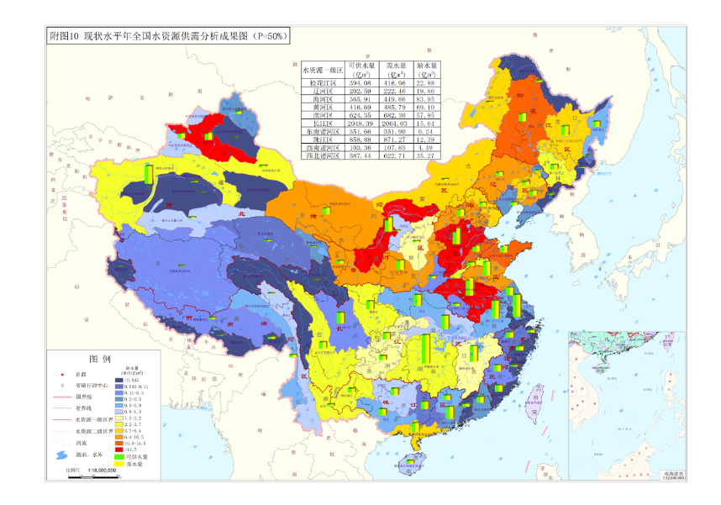
（一）国家供水安全保障的需求
1、水资源短缺成为影响国家安全的重要因素
全国正常年份缺水约500亿方，海河、黄河、辽河、西北和东部沿海城市等地缺水严重，缺水范围在蔓延。

Slide 17
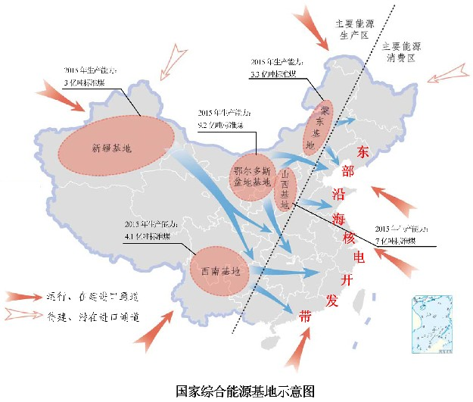
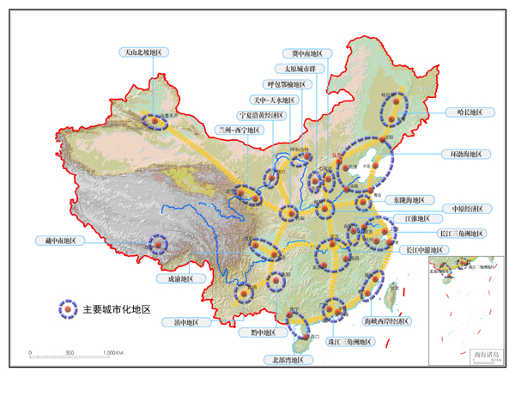
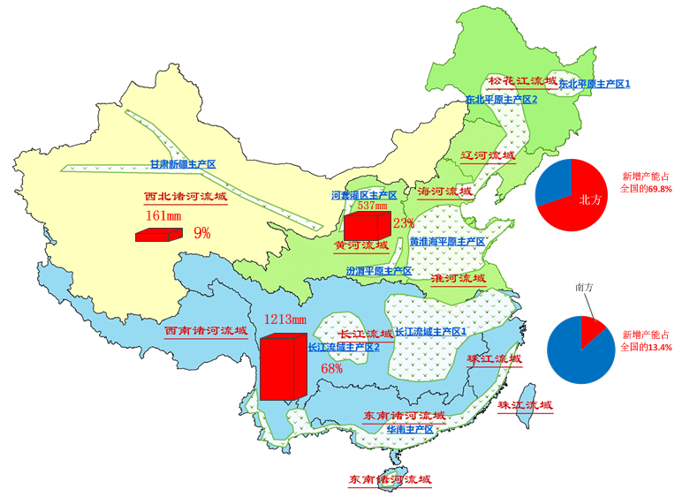
（一）国家供水安全保障的需求
2、未来城市发展、粮食安全保障、能源基地建设等带来用水需求的进一步增长
另一方面社会经济用水受水资源开发利用红线的刚性约束，新水取用量严格限制。

Slide 18
（一）国家供水安全保障的需求
3、解决水资源短缺问题的两大路径
非常规水利用
节水
供需协同
供给
需求

Slide 19
（二）国际非常规水利用
非常规水利用被国际公认为城市第二水源，各国高度重视非常规水的利用。
1、再生水——工业利用与大生活用水
2、海水与雨水

Slide 20
第三部分
中国非常规水利用起源及发展历程

Slide 21
（一）非常规水利用起源
1927年上海建成我国第一座污水处理厂。而最早的非常规水利用工作开始于上世纪50年代的城市污水处理利用研究，利用工程建设在80年代才开始，且规模一直较小，近年来随着水资源短缺形势的加剧，才逐渐被重视。
20世纪80年代
城市污水回用工程 雨水利用工程
20世纪60年代
污水灌溉研究
城市污水处理与应用（1958年）
城市污水深度处理研究
20世纪50年代
20世纪70年代
Notes:
非常规水资源的开发利用方式主要有再生水利用、雨水利用、海水淡化、海水直接利用、人工增雨、矿井水利用、苦咸水利用等。
我国城市污水处理与利用的研究起步于1958年国家科研课题，60年代关注污水灌溉研究;20世纪70年代开展了以污水回用为目标的城市污水深度处理研究;80年代，由于城市水资源匮乏加剧，相继开展了污水回用工程，在公共建筑建设污水回用装置，取得了一定的成果。
为解决西北干旱半干旱地区的缺水问题，我国于20世纪80年代开始实施雨水利用工程，包括甘肃“121”工程、宁夏回族自治区的水窖节灌工程等，雨水集蓄利用形成区域规模。

Slide 22
（二）非常规水利用政策
《中共中央国务院关于加快
水利改革发展的决定》
《第十二个五年规划的建议》
强化水资源管理和有偿使用，鼓励海水淡化，严格控制地下水开采。
2010
加强人工增雨(雪)作业示范区建设，科学开发利用空中云水资源。大力推进污水处理回用，积极开展海水淡化和综合利用，高度重视雨水、微咸水利用。
2010
2011年“中央一号”文件
2011
要加强水资源配置工程建设，大力推进污水处理回用，积极开展海水淡化和综合利用，高度重视雨水、微咸水利用。
《“十二五”规划纲要》
2011
健全水资源配置体系，强化水资源管理和有偿使用，鼓励海水淡化，严格控制地下水开采。
非常规利用水
政策
中央水利工作会议
2012
《国务院关于实行最严格水
资源管理制度的意见》
新形势下，我国经济社会发展和人民生活改善对水提出了新的要求，发展和水资源的矛盾更加突出，水对经济安全、生态安全、国家安全的影响更加突出。
2011
鼓励并积极发展污水处理回用、雨水和微咸水开发利用、海水淡化和直接利用等非常规水源开发利用。把非常规水源开发利用纳入水资源统一配置。
2012
2016
《关于加快发展海水淡化产业的意见》
《中华人民共和国水法》（2016年修订）
发展海水淡化产业，对缓解我国沿海缺水地区和海岛水资源短缺，促进中西部地区苦咸水、微咸水淡化利用，保障水资源持续利用具有重要意义。
在水资源短缺的地区，国家鼓励对雨水和微咸水的收集、开发、利用和对海水的利用、淡化。
Notes:
2010年10月11日召开党的十七届五中全会，在《第十二个五年规划的建议》指出“ 强化水资源管理和有偿使用，鼓励海水淡化，严格控制地下水开采”。
2010年12月31日，在《中共中央国务院关于加快水利改革发展的决定》中指出，“加强人工增雨(雪)作业示范区建设，科学开发利用空中云水资源”。要“大力推进污水处理回用，积极开展海水淡化和综合利用，高度重视雨水、微咸水利用”。
2011年“中央一号”文件提出，要加强水资源配置工程建设，大力推进污水处理和中水回用，积极开展海水淡化和综合利用，高度重视雨水、微咸水利用。
2011年3月11日，十一届全国人大四次会议审查通过的 《“十二五”规划纲要》 指出，“健全水资源配置体系，强化水资源管理和有偿使用，鼓励海水淡化，严格控制地下水开采”。
2011年7月8日中央水利工作会议胡锦涛总书记明确指出，“新形势下，我国经济社会发展和人民生活改善对水提出了新的要求，发展和水资源的矛盾更加突出，水对经济安全、生态安全、国家安全的影响更加突出”。
遵照《国务院关于实行最严格水资源管理制度的意见》（2012年2月），“鼓励并积极发展污水处理回用、雨水和微咸水开发利用、海水淡化和直接利用等非常规水源开发利用”。“把非常规水源开发利用纳入水资源统一配置”。
遵照国务院办公厅《关于加快发展海水淡化产业的意见》（2012年2月），“发展海水淡化产业，对缓解我国沿海缺水地区和海岛水资源短缺，促进中西部地区苦咸水、微咸水淡化利用，优化用水结构，保障水资源持续利用具有重要意义，有利于培育新的经济增长点，推动发展方式转变”。
《中华人民共和国水法》（2016年7月修订）第二十四条规定“在水资源短缺的地区，国家鼓励对雨水和微咸水的收集、开发、利用和对海水的利用、淡化”。

Slide 23
（三）非常规水利用技术发展趋向
（1）再生水利用技术研发与风险防控
开发满足不同用水要求（包括补充饮用水源）的再生处理集成工艺以及回用过程中衍生污染的生物与化学控制技术及设备；
研究建立面向不同用途的再生水安全保障水质评价、风险管控和工程建设标准体系；
研究开发再生水水质提升、优控化学污染物削减、生物风险因子控制的技术方法与监测技术（仪器）；
研发城市再生水优化输配与实时调度技术与系统，构建城市再生水多元梯级利用技术集成模式，并在我国典型区域开展示范应用。

Slide 24
（三）非常规水利用技术发展趋向
（2）海水淡化利用关键技术与装备研发
围绕海水预处理、海水淡化、浓海水资源化和环境无害化开展全流程创新，研发海水淡化预处理技术装备，研发节能降耗工艺、高性能膜材料、装备优化选材与结构设计制造以及高效经济水处理药剂，研发反渗透海水膜、能量回收装置、高压泵和低温多效海水蒸发装置等核心设备；开展多级膜蒸馏、正渗透、电容去离子、喷雾闪蒸、露点蒸发等淡化新技术、新工艺的研究开发，研究淡化水后处理及作为市政水源入网、浓海水综合利用等技术和配套设备，开展规模化海水淡化工程集成技术示范。

Slide 25
（三）非常规水利用技术发展趋向
（3）云水资源开发调控技术研发及应用示范
开展我国典型区域水循环大气过程解析及其演化规律研究，实现从水文、水动力过程与气象过程耦合模式到大气水文过程的真实一体化模拟；开展带电粒子催化、扩散及降水规律研究，研制新型电负性人工降雨催化材料，研发规模化云水资源开发新技术和成套设备；形成云水资源时空分布及输运规律、云水资源开发、水资源天地一体化调控及其对生态环境改善评价的完整技术体系，并在甘肃、新疆等典型区域开展应用示范。

Slide 26
（三）非常规水利用技术发展趋向
（4）雨洪资源安全利用技术与示范
研究气象-水文耦合模式下梯级水库群多时间尺度洪水预报方法，提出水库群汛限水位动态控制与确定方法。研究雨洪资源回补地下水库的系统评价、回灌方式和优化调节的理论与技术体系，选择典型区域进行应用示范。构建不同区域和城市功能区的降雨径流控制LID-BMP控制技术和长效低成本运行管理体系，开展海绵城市规划建设基础理论、指标体系、关键技术及实施方案的系统研究，结合示范城市建设进行系统性的集成应用。

Slide 27
（三）非常规水利用技术发展趋向
（5）天然劣质水处理与利用
研究适用于不同水质特点的苦咸地表水、高砷高氟地下水、浅层微咸水等处理工艺和改造利用技术，结合典型示范区，建立苦咸地表水、高砷高氟地下水、浅层微咸水等资源化利用模式。研究建立矿井水减排与有效利用、采煤沉陷区水资源综合利用关键技术与基本模式，进行典型区域应用示范。

Slide 28
（四）非常规水利用现状及潜力
2015年，我国再生水、集雨工程供水量和海水淡化量为64.5亿m³，均较2004年增长三倍，但仅占经济社会用水总量的1.06%，比重仍较低。
海水直接利用量为814.8亿m³（公报数据），主要作为火（核）电的冷却用水。
注：《2015年全国海水利用报告》海水直接利用量为1125.66亿m³

Slide 29
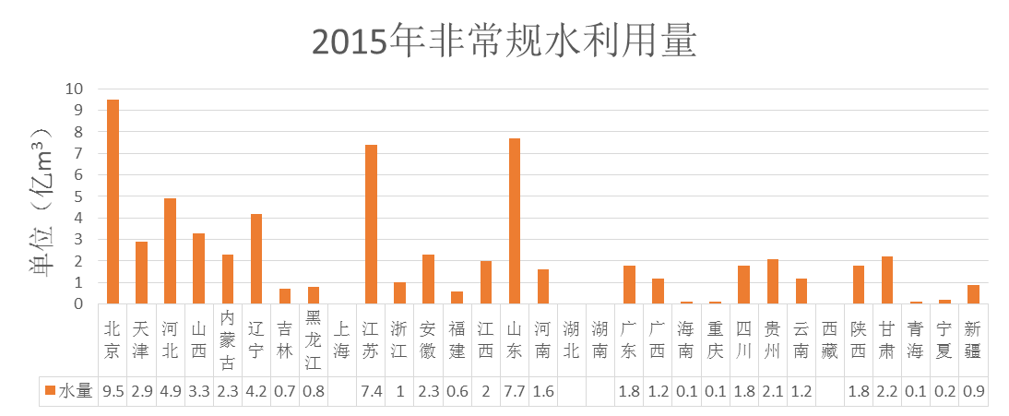
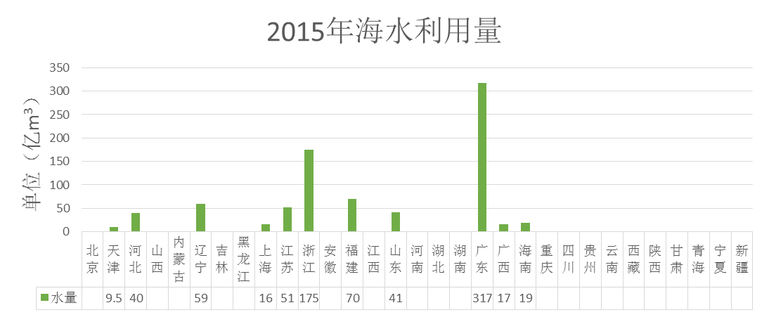
（四）非常规水利用现状及潜力
从各地区来看，我国非常规水利用空间分布不均。其中广东、浙江、福建和辽宁利用海水较多，分别为317.3亿m³、174.8亿m³、70.2亿m³和59.4亿m³。
湖北、西藏等省份非常规水利用统计量为0。

Slide 30
第四部分
中国非常规水利用的
制约因素

Slide 31
非常规水利用的制约因素
1
开发利用成本相对较高，企业缺乏积极性
2
相关的制度、政策、标准体系不完善
3
多水源统一调配体系尚未建立
4
亟需研发非常规水开发利用技术与设备

Slide 32
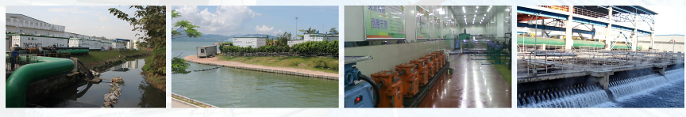
（一）再生水利用面临问题
经济上不实惠——利用成本高；
利用上不方便——供水管网系统不健全
标准上不完善——再生水利用标准体系有待完善
空间上不匹配——再生水厂常布置在下游或城市周边

Slide 33
（二）海水利用面临的问题
（1）海水利用受空间局限
沿海地区更具有利用海水的可行性。
（2）海水利用涉及水资源管理多个部门
如淡水资源归属水利部门管理，海水归属海洋部门管理局，产业规划归属发改部门，管道建设归属建部门等。海水利用要实施多部门协调管理。

Slide 34
（三）雨水利用面临的问题
雨水资源化利用的认识不足
资金投入缺乏
相关法律和政策不健全
监管能力建设滞后
管理机制不顺

Slide 35
（四）矿井水利用面临的问题
尚未纳入水资源统一配置
具有应用区域、对象的局限性
矿井水处理技术有待提升
开发利用标准欠缺
管理体制、利用机制不完善

Slide 36
第五部分
中国非常规水利用
推进战略

Slide 37
（一）实施“三元”主体协同推动
政府
引导、管制、保障
积极参与
社会监督
成本控制
相互促进
共同作用
市场
公众

Slide 38
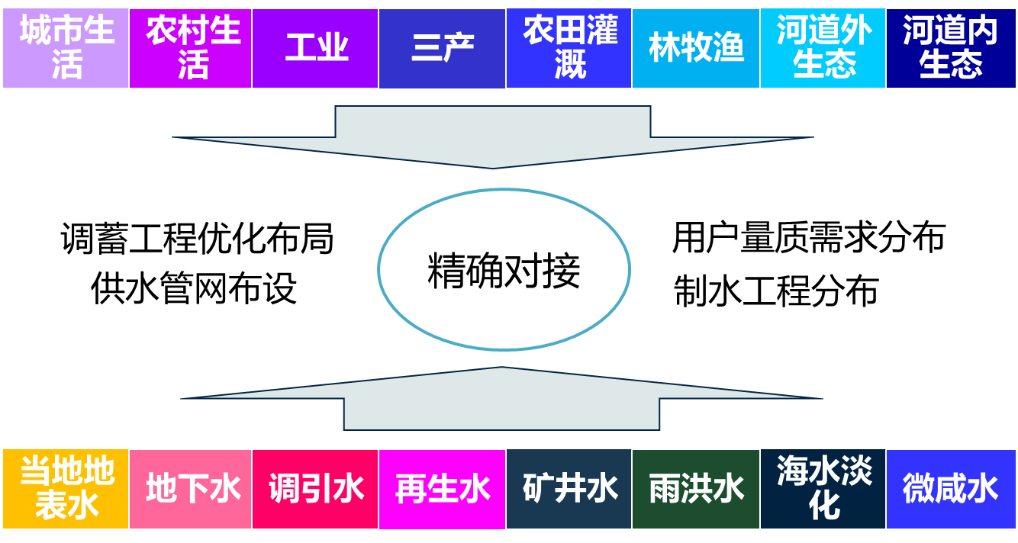
1、政府——引导、管制与保障
（1）实施多水源统一调配
将非常规水源纳入水资源配置体系
建设非常规水利用的基础设施

Slide 39

1、政府——引导、管制与保障
（2）通过优惠政策鼓励引导
制定激励非常规水源利用政策
将非常规水源工程作为公益工程进行扶持

Slide 40
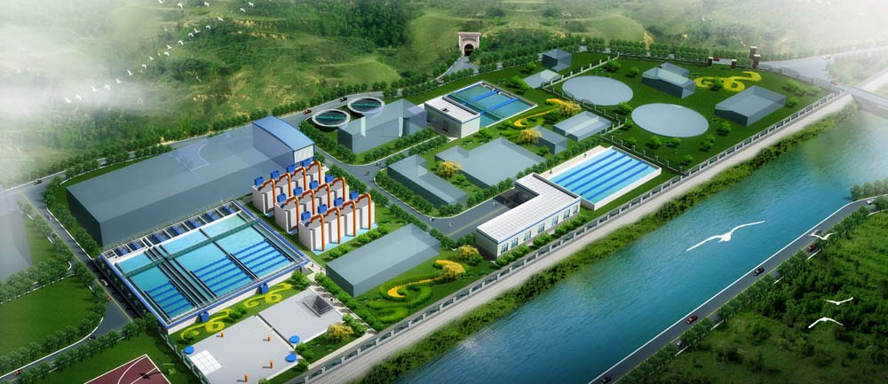
1、政府——引导、管制与保障
（3）实施管制与监控
对于特殊地区，特定高用水行业强制使用非常规水
通过水资源论证等环节管理限制利用非常规水源

Slide 41
1、政府——引导、管制与保障
（4）加强非常规水源技术研发、推广及示范
推动非常规水开发利用相关重大课题立项
鼓励非常规水开发利用技术推广
重点方向
再生水高效低碳处理新工艺与设备等
海水淡化关键技术、材料、设备与药剂
城乡雨洪补源与高效利用技术
天然劣质水绿色环保处理工艺技术
……

Slide 42

2、市场——成本控制
降低非常规水源利用成本，实现用水消费引导
制定反映水资源紧缺程度、与市场经济相适应、有利于促进非常规水利用的不同水源差别化水价体系
资源成本：水资源监测、评价、管理费用
环境成本：抵消用水外部性影响发生的排污治理费用
生态成本：水源地水环境和生态保护投入
机会成本：对因禁止开发水源而放弃发展机会的补偿
工程成本：水生产环节发生的工程及管理运行费用
利润及税费
全成本水价

Slide 43
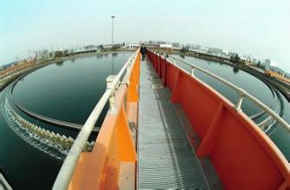
3、公众监督与参与
对非常规水利用形成正确认识
认识到非常规水利用的必要性
改变公众对再生水等利用的偏见
发挥公众监督作用

Slide 44
（二）分类型推进
针对不同类型非常规水利用存在的问题，结合其利用需求、技术发展等特点，进行分类推进。

Slide 45
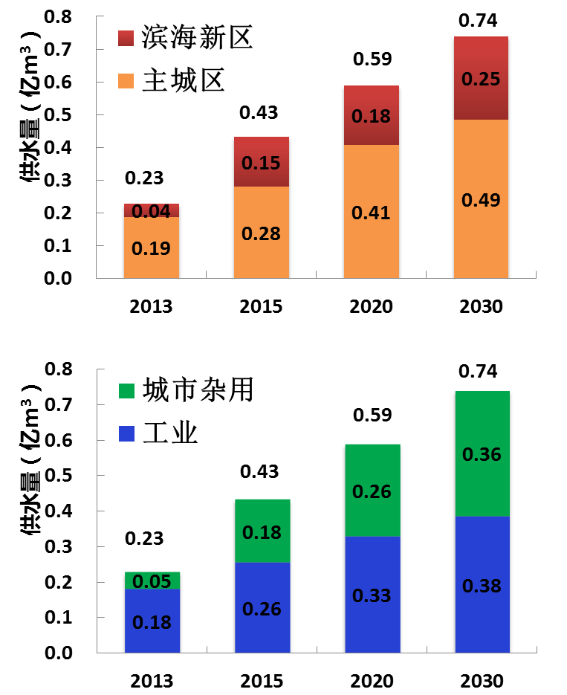
1、推进区域再生水利用 （天津为例）
（1）将再生水纳入供水规划进行统一配置
天津市对区域内8类水源进行了从“水源-水厂-用户”的精细化配置规划，配置结果：2030年深度处理再生水利用量达到现状年的3倍，用户集中于城区和滨海新区。

Slide 46
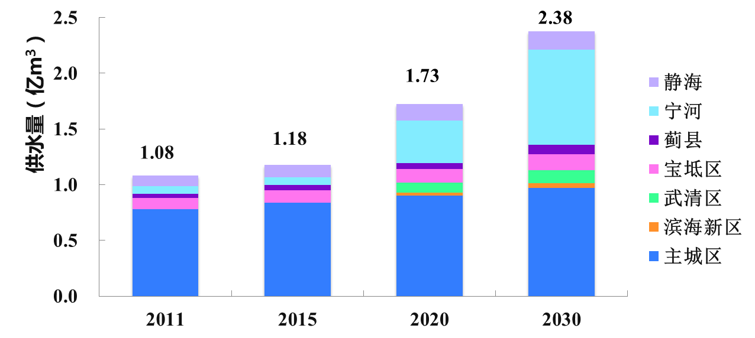
1、推进区域再生水利用 （天津为例）
（1）将再生水纳入供水规划进行统一配置
粗制再生水配置量为回用农业量；2030年，总利用量达到2.38亿。

Slide 47
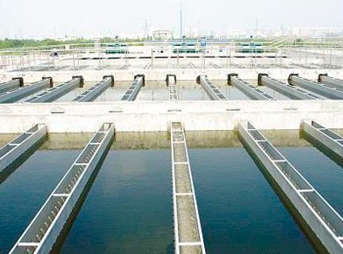
1、推进区域再生水利用 （天津为例）
（2）充分利用现有生产能力，控制再生水厂新建
现有处理规模充足，近期可适当控制再生水厂规模，充分发挥现有再生水处理厂的能力。
（3）完善再生水输配水系统，扩展供水范围

Slide 48
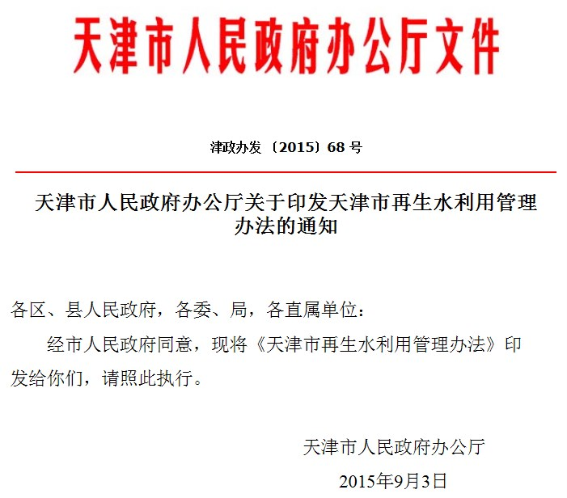
1、推进区域再生水利用 （天津为例）
（4）完善再生水利用政策，实行鼓励机制
《天津市人民政府办公厅关于印发天津市再生水利用管理办法的通知》（2015），对再生水利用工程规划、建设、管理、利用等进行了详细规定，支出“对于以PPP模式建设的再生水项目，
通过专项资金、贷款贴息、财政补贴等形式予以支持”

Slide 49
1、推进区域再生水利用 （天津为例）
（5）提高其他水源价格，引导使用再生水
提高引滦水海河直取用户的取水价格（从目前的1.8元提高到2.5元/m³，与再生水相比，不再有价格上的优势）

Slide 50
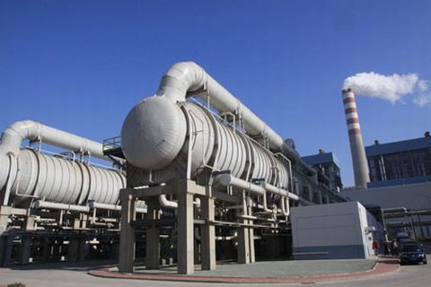
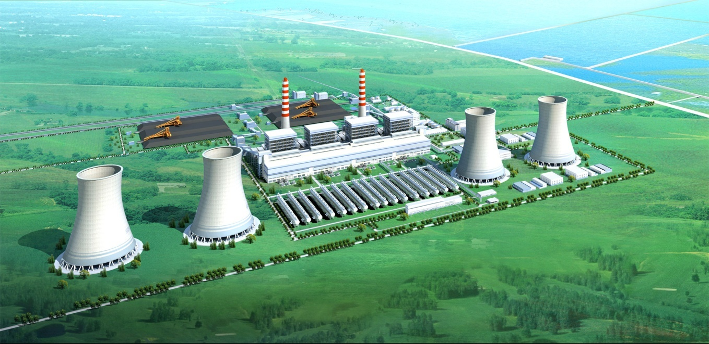
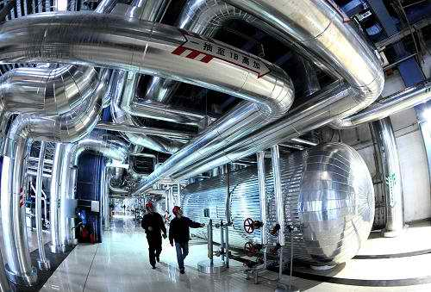
北疆电厂海水淡化装置

Slide 51
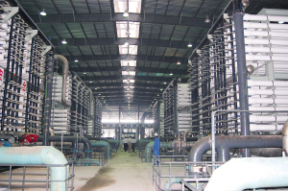
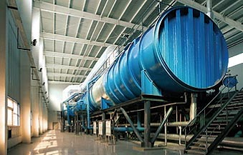
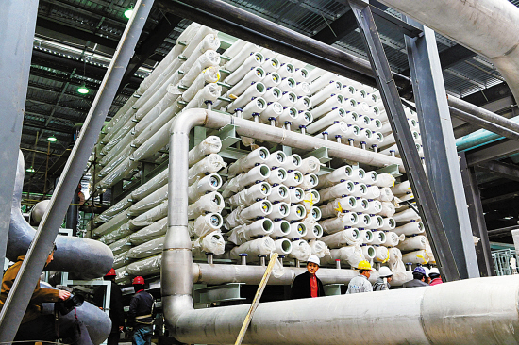
大港新泉海水淡化厂

Slide 52
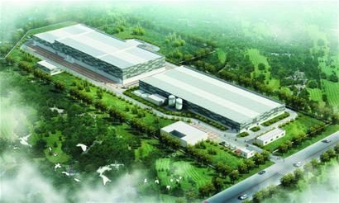
青岛百发海水淡化项目

Slide 53
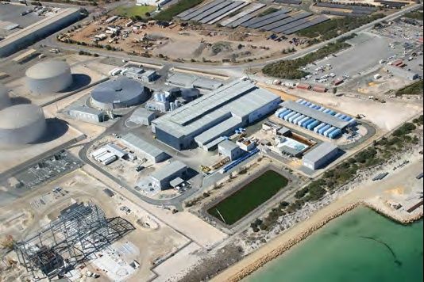
珀斯海水淡化厂2006年底竣工，2007年初投入使用，是澳大利亚第一个大规模海水淡化装置。日最高产水量14.4万吨，占珀斯市供水总量的17%。使用可再生能源风能作为能源，成为全球最大的使用清洁能源的海水淡化工厂，为全球树立了一个新标杆。
澳大利亚
珀斯

Slide 54
海水浓缩与净化技术示范工程
工程概况
未净化的水:
Ion removal rate脱除率:
Ca²⁺ ≥90%
Mg²⁺ ≥90%
SO₄²⁻ ≥90%
Electricity consumption: ≤ 2kW·h/m³
规模:1000 m3 / d浓缩海水示范项目:唐山Sanyou三友化工化学工业有限公司,有限公司

Slide 55
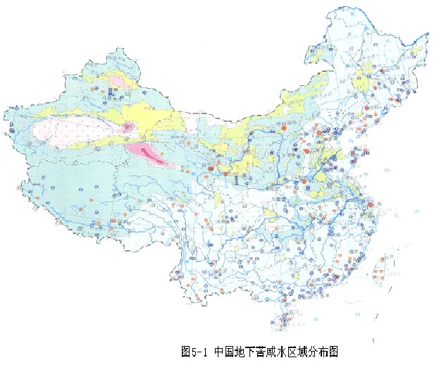
苦咸水 脱盐与农村饮水安全
地下水含盐量： 含盐量 <0.5g/L重碳酸盐为主的淡水； 含盐量 0.5-1.0g/L重碳酸盐为主的淡水 含盐量 1.0-3.0g/L重碳酸盐-硫酸盐型为主的微咸水 含盐量 3.0-5.0g/L重碳酸盐-硫酸盐型为主的苦咸水 含盐量 5.0－10.0g/L重碳酸盐-氯化物型苦咸水 含盐量 10-50g/L氯化物型的深度苦咸水 含盐量 50-200g/L氯化物型的卤水 大于200g/L氯化物型的卤水

Slide 56
我国海水利用现状、问题及发展对策研究——1 我国海水利用现状
海水直接利用发展规模
2010年，我国海水直接利用量488亿m³。
主要用作火（核）电冷却用水，其中工业冷却水用量占海水直接利用量的90%以上；其他还有少量的海水脱硫、大生活海水利用和海水灌溉。
海水直接利用较多的广东、浙江、山东分别为201.9亿m³、131.3亿m³、52.0亿m³。

Slide 57
技术进展
我国海水利用现状、问题及发展对策研究——1 我国海水利用现状
海水利用技术
海水直接利用
海水淡化
海水冷却
海水脱硫
大生活海水利用
海水灌溉
膜法
热法
其他
60余年
通过百吨、千吨、万吨级示范
电力、石化等高耗水行业
逐步掌握主要技经指标、主设备选型等关键技术
沿海发电厂
冲厕
摸索阶段
曹妃甸5万m³/d海淡厂由杭州水处理中心设计
国产膜组器在六横1万^{m3/d}单机上示范应用
……
黄骅二期^{12500m3/d}低温多效蒸馏装置（自主产权、自行设计）
膜蒸馏
电渗析
……
Notes:
海水直接利用
海水冷却、海水脱硫、大生活海水利用在我国沿海地区得到了较广泛的应用；但海水灌溉目前仍处于试验室阶段。
海水淡化利用
海水淡化技术以膜法和热法为主，近些年在我国得到了较广泛的应用，但目前关键技术和产品仍须依赖进口。

Slide 58
协会主要工作
1.行业服务
3.国际合作
5.组织建设
7.会议与展览
2.研究与咨询
4.教育培训
6.公益活动

Slide 59
NO. 1
主要工作 | 行业服务
1.1 编写《中国工业节水产业发展报告》
为系统总结“十二五”以来我国推进工业节水的工作进展和主要成效，引导工业节水产业快速发展，进一步提升工业用水效率，受工信部委托，分会与中国赛迪工业和信息化研究院共同编写本报告，报告以宏观层面的工业节水管理和政策措施为主，兼顾微观层面的工业节水技术装备，突出对工业节水产业发展的引领。
《中国海水淡化年度报告》每两年出版一册，目前已出版5册。该报告权威、准确、客观地描述近年来中国海水淡化与综合利用产业的相关政策、市场、工程等详细情况，为政府、协会会员及其他相关机构提供参考。
报告将重点介绍全球海水淡化市场概览、中国海水淡化市场现状及前景、“十三五”国家及地方相关重要政策规划、重点工程及主要事件，以及海水淡化技术发展与产品专利等。
1.2 编写《中国海水淡化年度报告2016-2017 》

Slide 60
NO. 2
主要工作 | 咨询与研究
2.1
项目一：淮河流域及山东半岛非常规水源利用
2.2
项目二：《中工国际水处理市场调研报告》
2.3
项目三：华能威海电厂二期海水淡化系统优化改造项目可行性研究报告
项目四：编写《非常规水资源开发利用及处理技术》丛书
2.4

Slide 61
研究与咨询
已完成的研究与咨询项目
水利重大专项课题《我国海水利用现状、问题及发展对策研究》
发改委环资司《海水利用专项规划中期评估报告》
环保部环境与政策研究中心《海水淡化政策研究报告》
中国投资协会《中国海水淡化工程项目建设调研及发展建议》
天津市科委《北疆电厂淡化后矿化水进入市政管网的安全性研究》
日照水务海水淡化一期工程咨询报告
三菱商事《海水淡化市场发展报告》
中国水务《独立风电反渗透海水淡化系统优化研究》
中广核《海水淡化与综合利用技术和市场研究报告》、《海水淡化产业研究》
三菱商事《中国水业发展现状和趋势》
国电南京龙源《超微滤膜技术和市场调研报告》
日本栗田《中国再生水市场》…

Slide 62

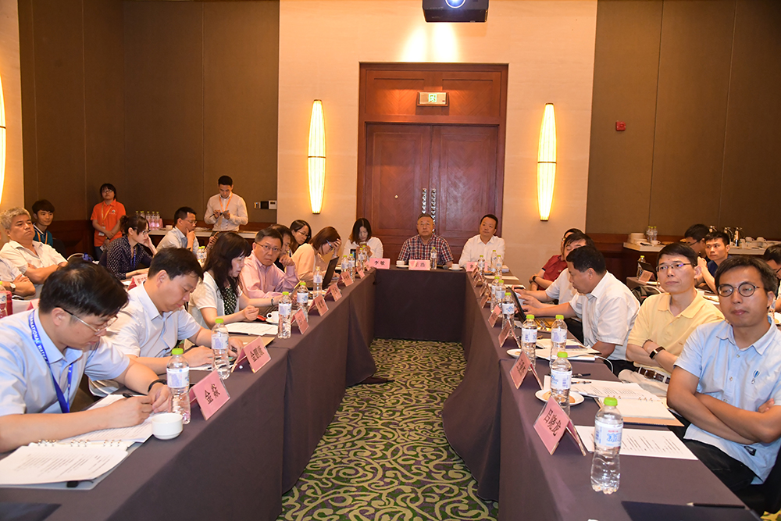
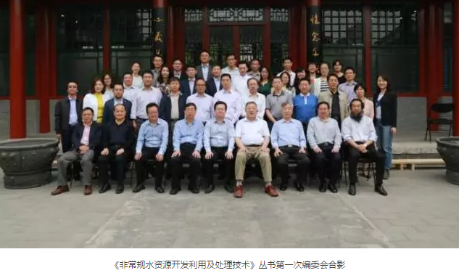
咨询与研究 | 2.4 项目四：编写《非常规水资源开发利用及处理技术》丛书
由脱盐专业委员会倡议，与科学出版社联合出版《非常规水资源开发利用及处理技术》丛书。于2017年5月3日邀请国内非常规水资源利用领域30余名知名专家召开了丛书编撰工作启动会。该丛书已被列为《“十三五”国家重点图书、音像、电子出版物出版规划》。
丛书主要基于各研究院所、高校及相关企业的专家对海水淡化、苦咸水淡化、雨洪水综合利用、再生水、空中水和矿井水利用等领域多年潜心研究成果，将全面系统论述国内外非常规水资源开发利用现状、最新技术及典型案例等。丛书计划由50分册构成，2018年出版4-6册，2020年6月前全书出版完毕，为保障水资源的可持续利用做贡献。
丛书编委会现场及合影
Notes:
《非常规水资源开发利用及处理技术》丛书主要基于各研究院所、大学院校研究工作者对海水淡化、苦咸水淡化、雨洪水综合利用、水回用、水再利用、空中水和矿井水利用等领域多年潜心研究成果编写，系统而全面论述我国非常规水资源开发利用情况和最新处理技术，
中国工程院院士王浩、中国工程院院士胡春宏、科学出版社总编辑李锋、中国水利企业协会脱盐分会秘书长郭有智、天津大学海水淡化与膜技术研究中心主任王世昌、水利部科技推广中心推广与产业处处长肖新民、神华集团北京低碳清洁能源研究所所长卫昶等四十余人参加了本次编委会，并出席编委座谈会。

Slide 63
NO. 3
主要工作 | 国际交流与合作
3.6
一带一路国际合作对接 – 中国 · 拉丁美洲脱盐大会
3.5
组团参加2018世界水大会
3.4
组团参加32届国际化学工程、环境保护和生物技术展览会
3.3
与中欧水资源平台交流合作
3.2
组团参加中欧脱盐与新能源利用大会
3.1
组织参加第五届中欧水资源交流平台年度高层对话会

Slide 64
NO. 4
主要工作 | 教育培训
海水淡化工程与技术培训班 （4月 · 天津）
主办单位：中国水利企业协会脱盐分会、天津大学海水淡化与膜技术研究中心
工业绿色生态园区建设与清洁生产技术交流培训会（8月·甘肃嘉峪关）
主办单位：中国水利企业协会脱盐分会、甘肃工业职业技术学院
再生水工程与技术培训班 （9月 · 北京亦庄）
主办单位：中国水利企业协会脱盐分会、全国工业园区节水治污产业创新联盟

Slide 65
NO. 5
主要工作 | 组织建设
5.1
5.2
成立
全国工业园区节水治污产业创新联盟
成立
全国分离净化产业联盟

Slide 66
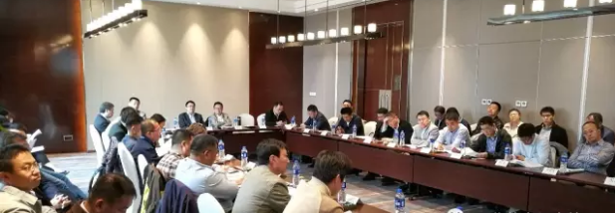
组织建设 | 5.1 成立全国工业园区节水治污产业创新联盟
2017年4月7日，由中国工业节能与清洁生产协会节水与水处理分会、中国生物发酵工业协会、国家发改委中国投资协会创新投融资专业委员会、京津冀开发区创新发展联盟节能环保产业促进中心、中化环保工程、博天环境、北京化工厂、哈锅水务等30余家单位共同发起倡议筹备成立“全国园区节水治污产业创新联盟”。6月29日在青岛国际水大会上举行了联盟揭牌仪式。
联盟将秉承“合作共赢，共享发展”的理念，建立完善的产、学、研、用合作体系，旨在推动园区的环境保护和生态文明建设，建设绿色园区。目前，联盟相关单位正在积极探讨合作共建相关工业园区供水与污水处理项目。

Slide 67
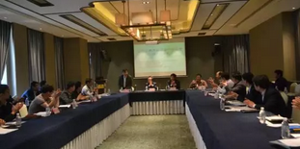
组织建设 | 5.2 全国分离净化产业联盟
为了响应国家《中国制造2025》和《工业绿色发展规划（2016-2020）》的精神，中国工业节能与清洁生产协会节水与水处理分会联合兴源过滤、景津环保、合肥学院、四川理工大学、上海离心机所、同臣环保、安徽普源、浙江 等20余家国内分离机械行业的领先企业，共同倡议发起成立“全国分离净化产业联盟”，4月12日在浙江杭州召开了联盟成立筹备会，并于6月29日召开了联盟成立大会。
联盟将以过滤设备、压滤机、离心机等企业为主导，推广节能、节水环保新技术、新装备和新产品，为整个分离机械行业提供更好地服务与发展支持，服务于我国环保企事业单位、引导产业链上下游无缝对接。
Notes:
为贯彻落实国务院《水污染防治行动计划》及工信部《工业制造2025》和《工业绿色发展规划（2016-2020年）》的精神，大力推进工业企业技术改造，推广节能、节水环保新技术、新思路、新工艺、新装备和新产品。

Slide 68

NO. 6
主要工作 | 公益活动
中国水利企业协会脱盐分会作为国内领先的水处理行业组织，除了做好行业服务工作之外，公益的脚步从未停歇。
自分会成立以来，每年我们都会组织业内爱心人士和企业家，为贫困地区、缺水地区、边防军区送去甘甜和关怀，让那朵莲花始终亭亭玉立。

Slide 69
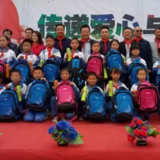
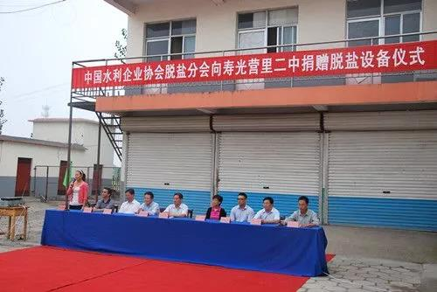
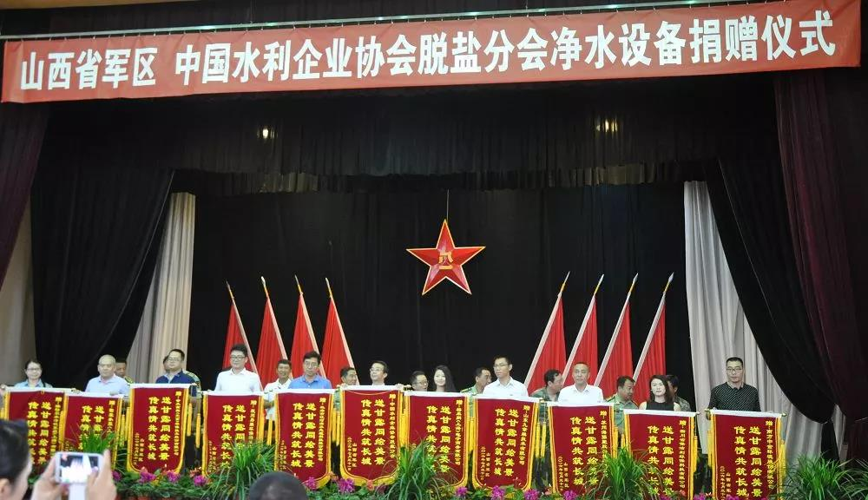
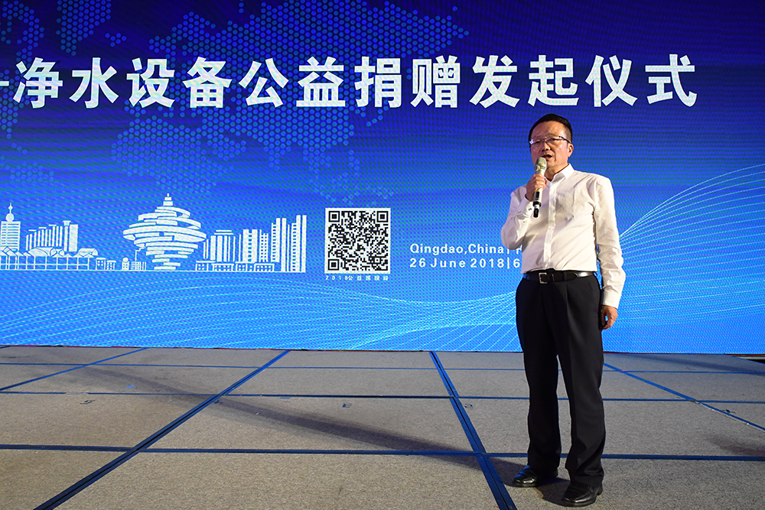
公益活动 | 莲花行动系列 （部分活动）
甘肃秦安县陇城镇中心小学
净水设备暨
书包水杯捐助
山东省寿光市营里二中
反渗透苦咸水淡化设备捐赠
新疆喀什地区麦盖提县吐曼塔勒乡
净水设备捐赠
新疆喀什地区麦盖提县吐曼塔勒乡库如克卢克村
净水设备捐赠
新疆喀什地区麦盖提县吐曼塔勒乡
净水设备捐赠
山西省军区
净水设备捐赠
山西省军区
净水设备捐赠

Slide 70

NO. 7
主要工作 | 会议与展览 （2018年）
6月
11月
2018（第十三届）
青岛国际水大会
科技部水环境保护与水生态建设高峰国际论坛
5月
青岛
膜法在华东工业节水与水处理行业中的应用研讨会
10月
宜兴
4月
工信部工业园区海水淡化工程示范研讨与汇报会
上海
2018
广东水展
广州
沧州

Slide 71


会议与展览 | 2018GDWater 广东水展
2018广东水展为期三天，展会面积达50,000平方米，参展商1000多家企业，共接待来自海内外的专业观众45000余人，其中行业协会组团参观人数及VIP嘉宾参观团更是超过5000人，水利部珠江水利委员会、广东省水利厅、广东省水利水电行业协会、广东省城市垃圾处理行业协会、广东省造纸行业协会、广州市医药行业协会等行业协会专门组团前来观展。
四大主题：
膜与水处理展
工业污废水处理展
末端净水展
泵阀流体展
展会规模
展会规模：50,000㎡
参展企业：1,000+
专业买家：45,000+

Slide 72
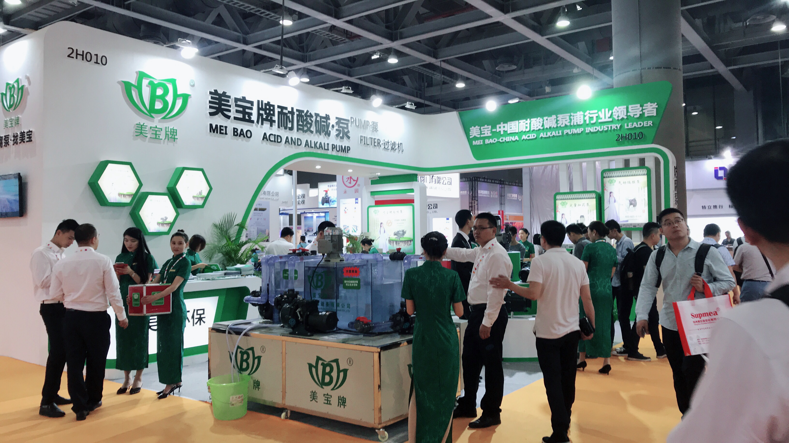
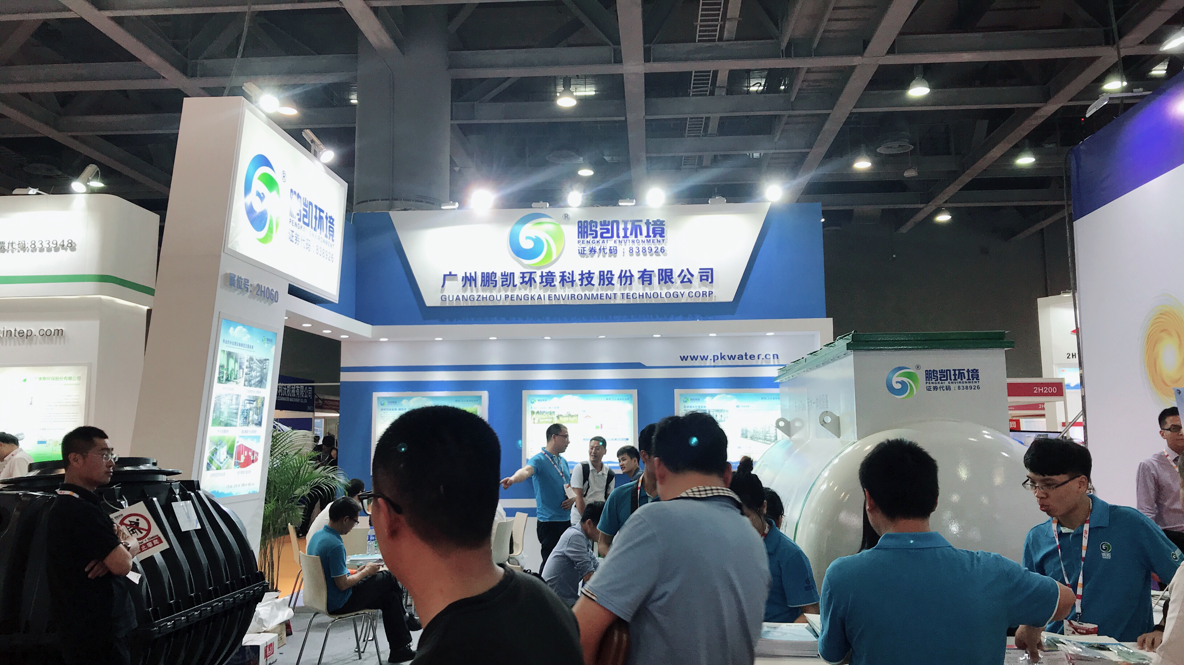
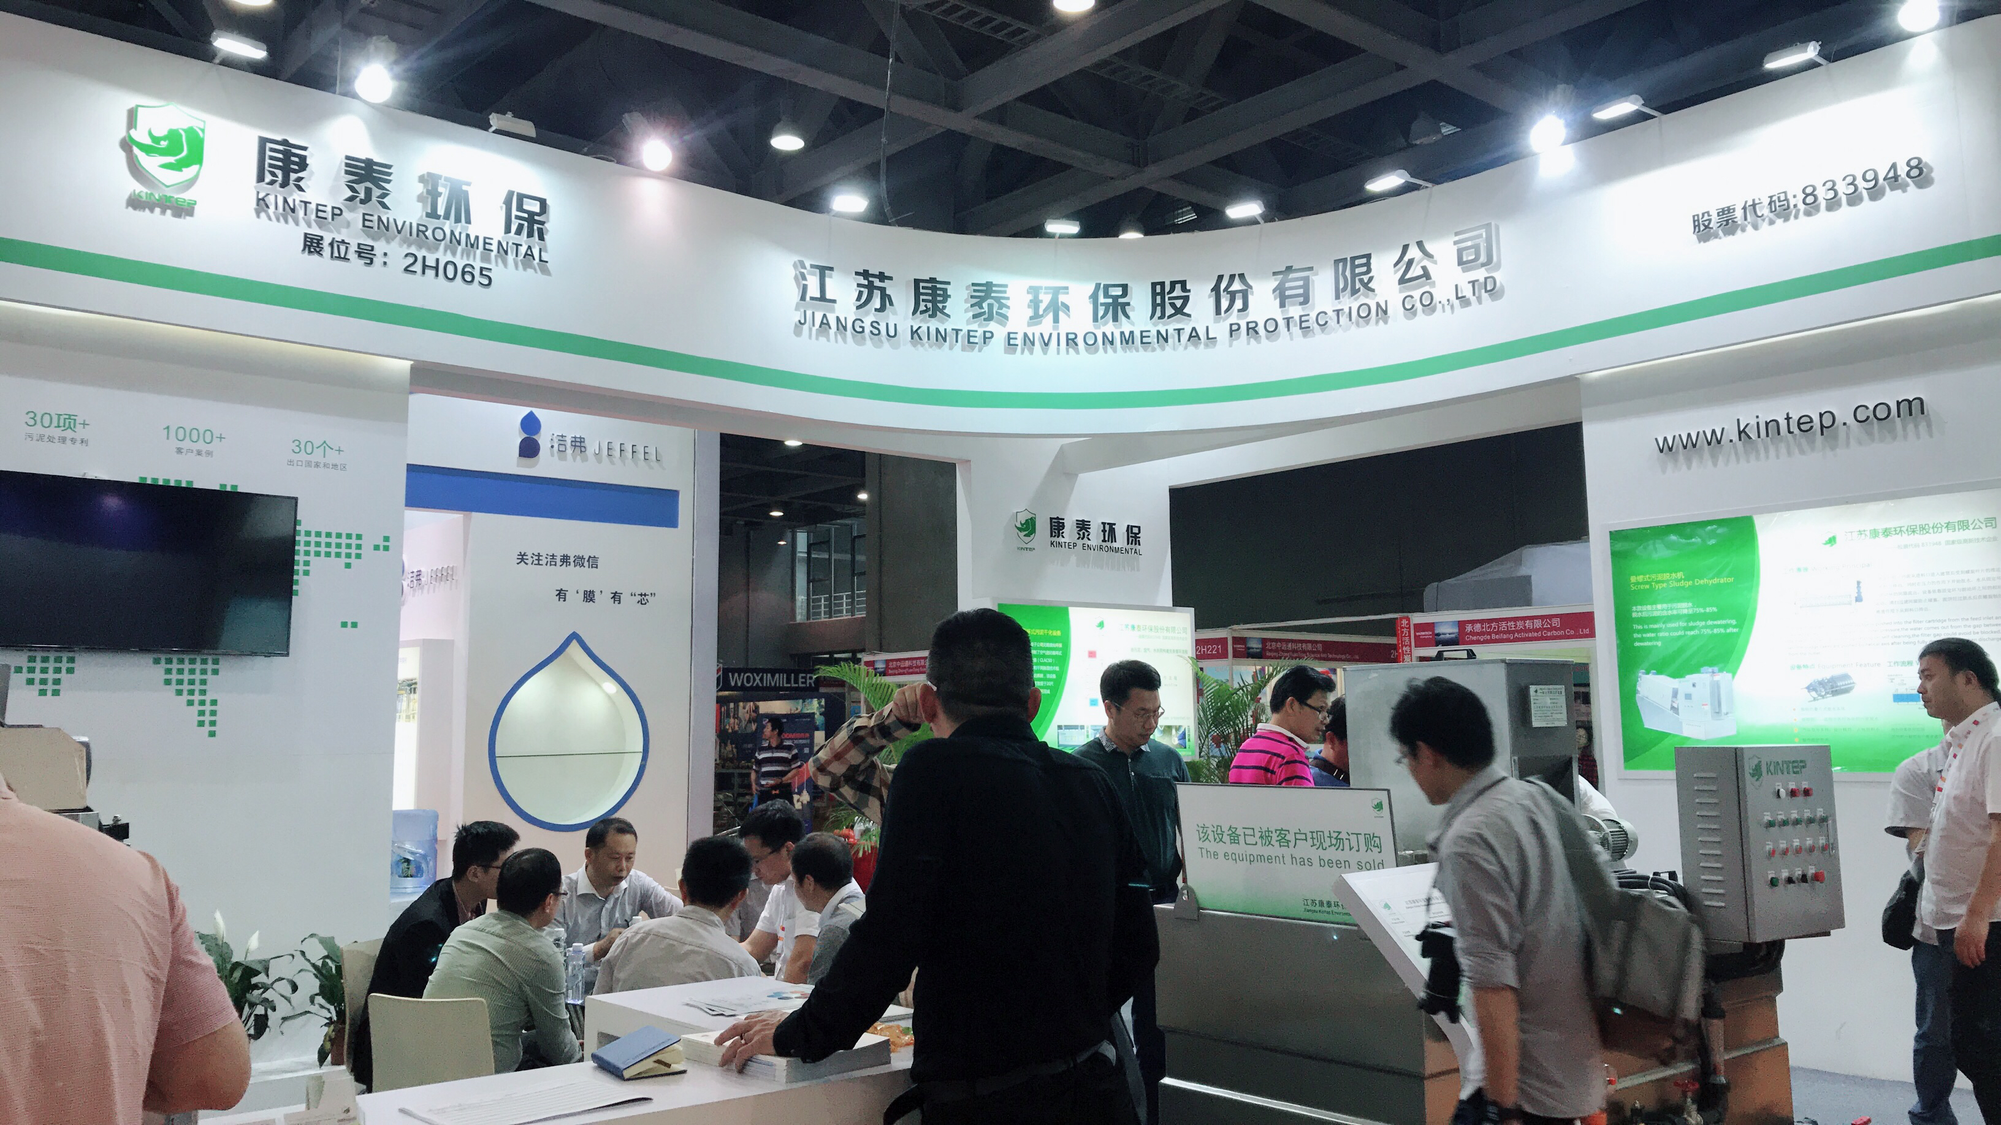
2018GDWater 广东水展
水处理行业龙头企业集中亮相
作为“华南第一大水展”，2018广东水展一直吸引着国内外高新技术企业带来最新技术和产品进行展示。本届展会包括膜、污水、末端净水、泵管阀、环境监测、固废等几大类，汇集了膜技术与设备、水处理药剂、污废水处理技术与设备、流体自动化与设备、终端净水技术与设备、环境监测技术与设备等环保领域的行业翘楚共同展示。
展出内容涉及水处理产业链的各个环节，为业内买家卖家提供新技术、新产品的线下展示平台，推动各方交流互动，促进了华南地区水处理行业的商贸往来和产业发展。参展的知名企业包括康泰、无锡工源、鹏凯、景津、美国海德能、LG化学、中环膜、津膜科技、博天环境、天创、海拓、碧沃丰、金正、沃图、创维、伊美特、碧丽等水处理行业领军企业。

Slide 73
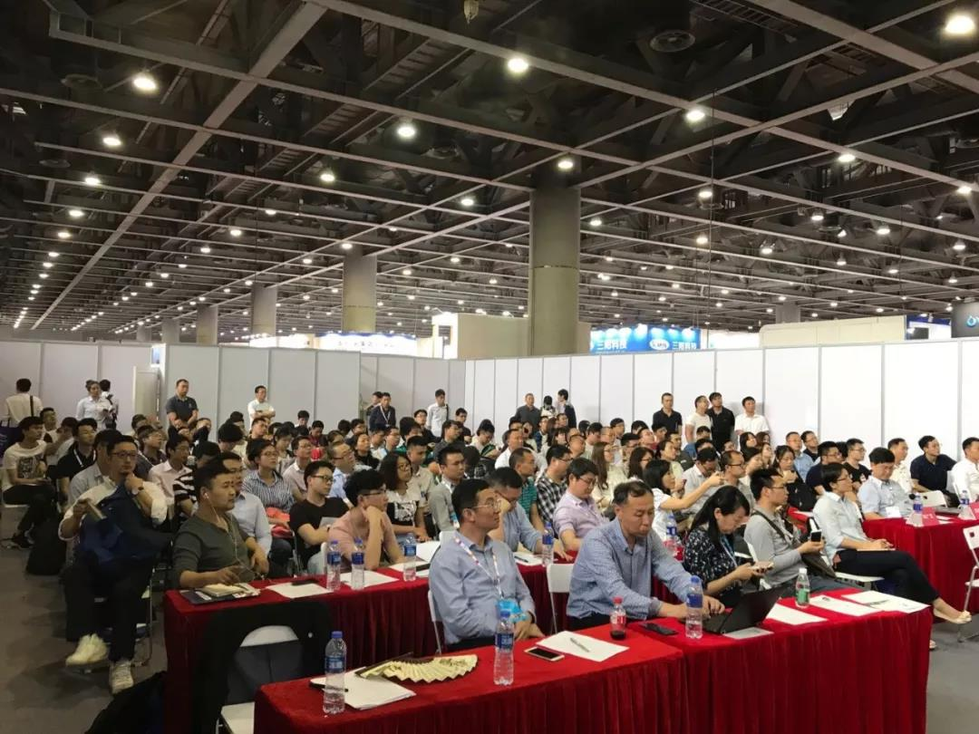
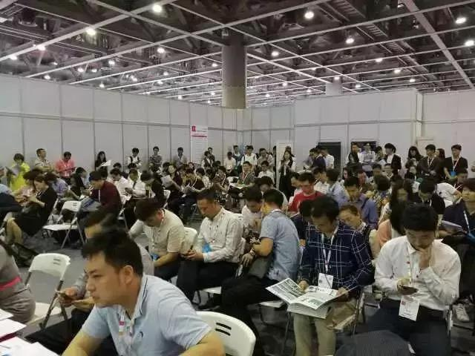
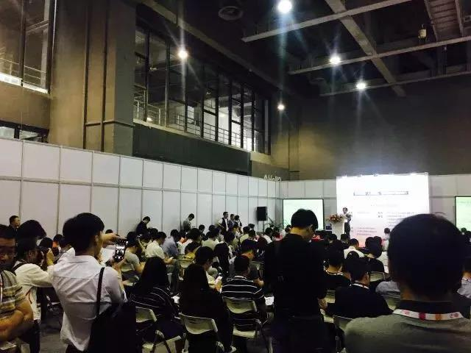
2018GDWater 广东水展
高端配套会议为水展增色
作为华南区域水处理行业中规模最大、格调最高的标杆性展会，2018广东水展吸引了众多专业观众因为其展品紧跟市场发展趋势，拥有最先进的相关专业技术和最全的水处理解决方案，是一个“优质、高效、高端的水处理商贸平台”。
每年的广东水展同期，组委会也会准备一系列高端配套会议回馈观众。今年，组委会就组织了
2018华南工业节水与水处理技术大会
2018华南水生态保护与水环境治理大会
中国净水行业绿色发展论坛
第二届全国膜工程工艺设计研讨会
等主题会议，共计100余名专家学者前来演讲，分享行业趋势，交流技术难题，为2018广东水展增色不少。

Slide 74
会议与展览 | 2018（第十三届）青岛国际水大会
2018年6月26-29日，2018（第十三届）青岛国际水大会在青岛·金沙滩希尔顿酒店隆重召开。大会为期4天，共有6大主题板块，39个会场， 300多个权威报告，1000余家企业，2000多名注册代表，100多个科研院所和高校到场，以及150余个展位。
大会主题：水——生命之源 发展之基
大会版块：
国际脱盐大会
全国工业节水治污技术交流
中欧水资源技术创新与商务交流
水科学与技术
水环境治理与水生态建设
中国净水行业发展峰会
荣誉盛典

Slide 75
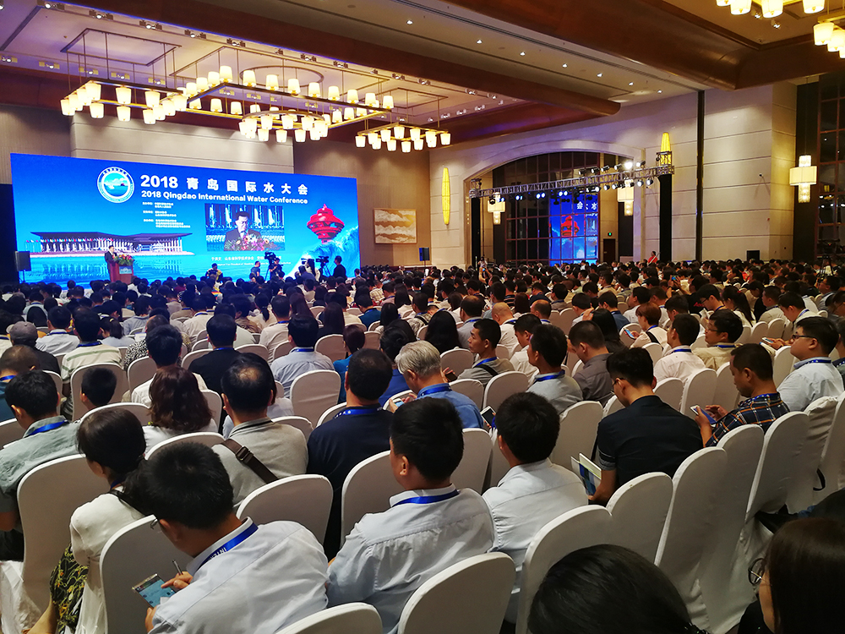
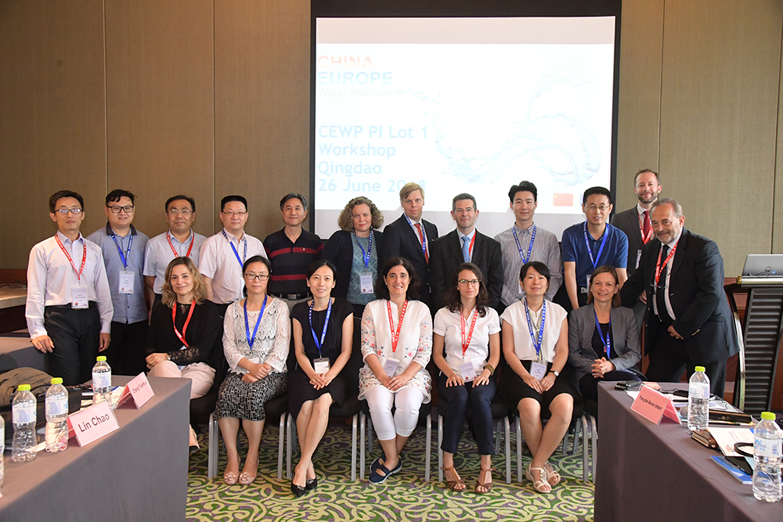
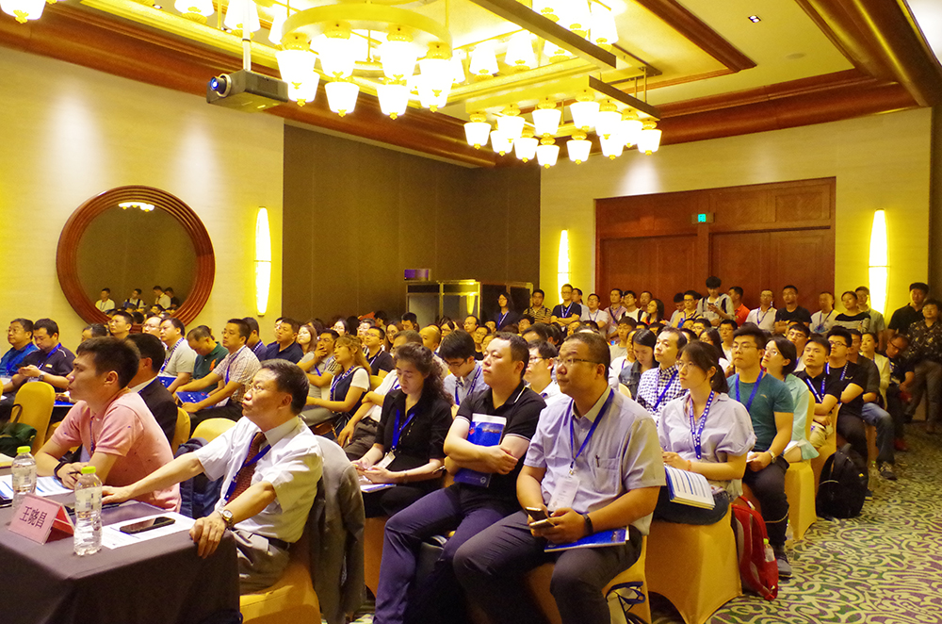
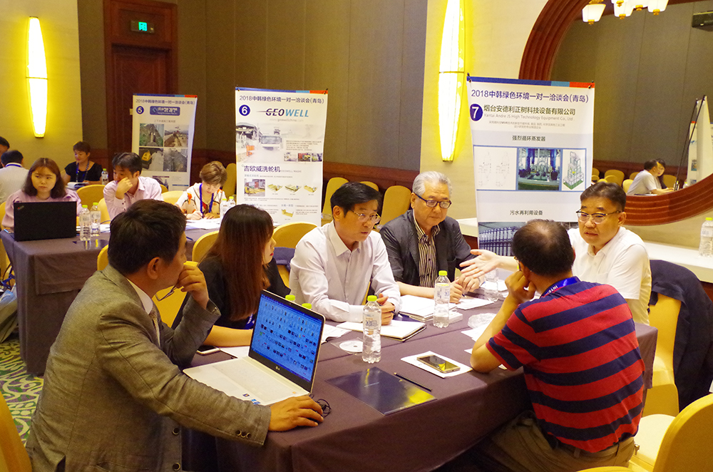

Slide 76
2018（第十三届）青岛国际水大会
30多个专题会议
大会报告
综合报告
“非传统水资源开发与利用的实践”技术论坛
农村用水管理与联合国水资源可持续发展目标（SDG）
海水淡化技术的创新与发展研讨会
膜分离技术的新材料与新进展研讨会
高难度工业废水处理与回用技术研讨会
浓盐水资源开发与综合利用研讨会
CEWP商务与创新交流会——未来水市场变革
水生态文明建设与水体综合治理创新研讨会
煤化工园区废水零排放技术研讨会
中国智慧水务发展峰会
全国冶金用水节水与废水综合利用技术研讨会
市政污水回用与污泥资源化技术研讨会
垃圾渗滤液处理技术研讨会
水处理药剂应用技术研讨会
中国净水行业发展峰会
水科学青年学者论坛
电力行业废水回用与零排放研讨会
CEWP商务对接：应对水挑战——市场与创新驱动
油气田开发污染控制与资源化利用技术研讨会
厌氧技术研讨会
水未来一一健康水论坛
CEWP欧盟伙伴关系项目(PI)启动会议
CEWP流域管理研讨会
CEWP农村水资源与食品安全研讨会
CEWP中欧可持续水电利用与综合项目启动会
CEWP商务与创新横向会议
科学出版社《非常规水资源丛书》定稿会
中韩绿色环境（青岛）一对一洽谈会
中欧水资源交流平台(CEWP)理事会会议

Slide 77
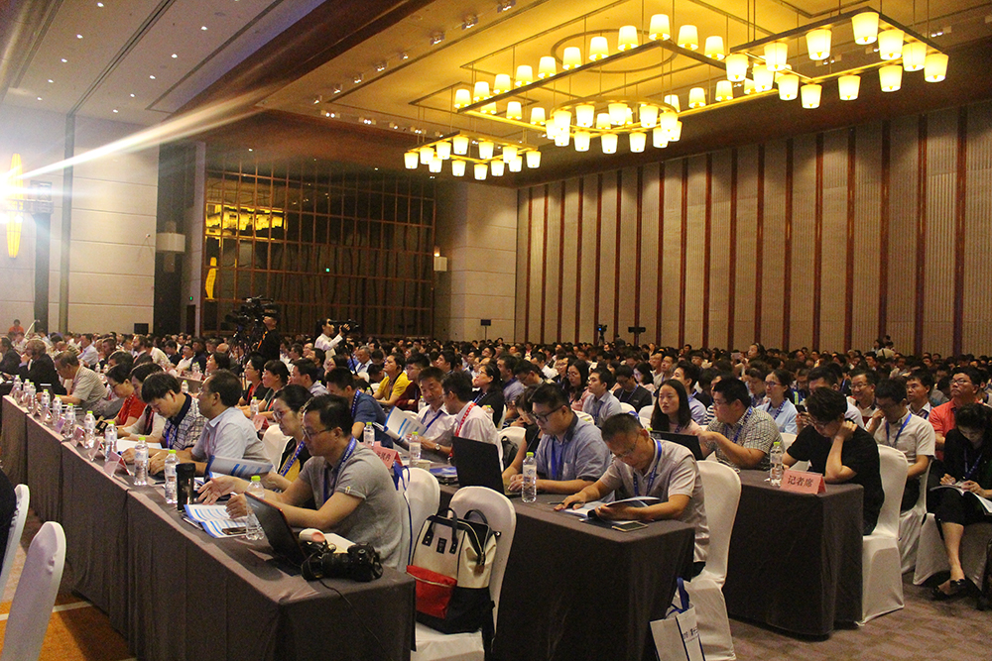
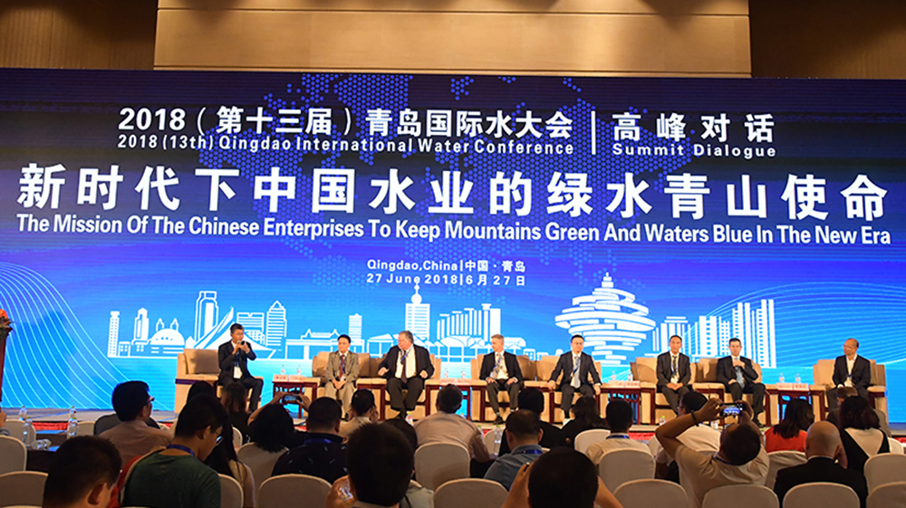
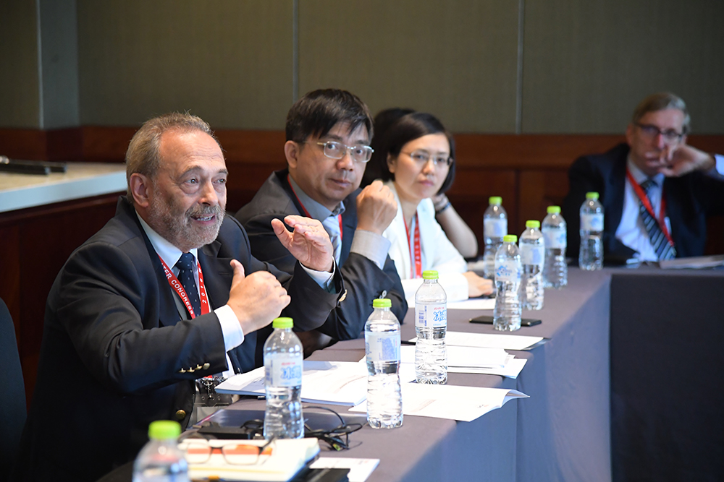
2018（第十三届）青岛国际水大会
新增热门板块，直面行业热点难点解决方案
本届大会以“水——生命之源 发展之基”为主题，会议形式多样，包括主题报告、综合报告、专题分会场、商务对接、成果转让、产品展示、参观考察等，提供全球性的水资源解决方案平台，工业、市政、民用水处理全覆盖，更有非传统水资源、农村用水管理、水生态文明建设与综合治理、智慧水务、油气田开发污染控制与资源化利用、厌氧技术等时下热门话题加入。
在“水生态文明建设与水体综合治理创新研讨会”现场，还举行了“中国水利企业协会水环境治理专业委员会”成立大会揭牌仪式。

Slide 78
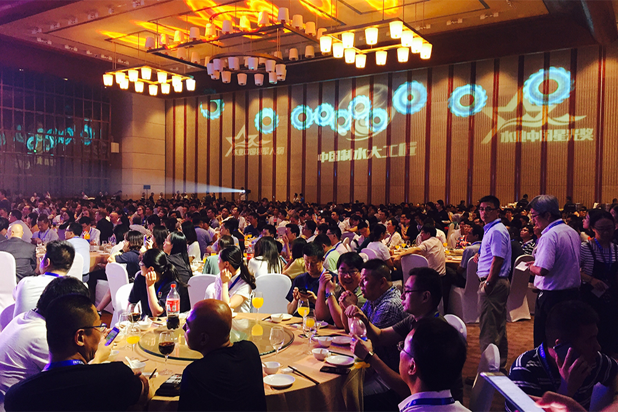
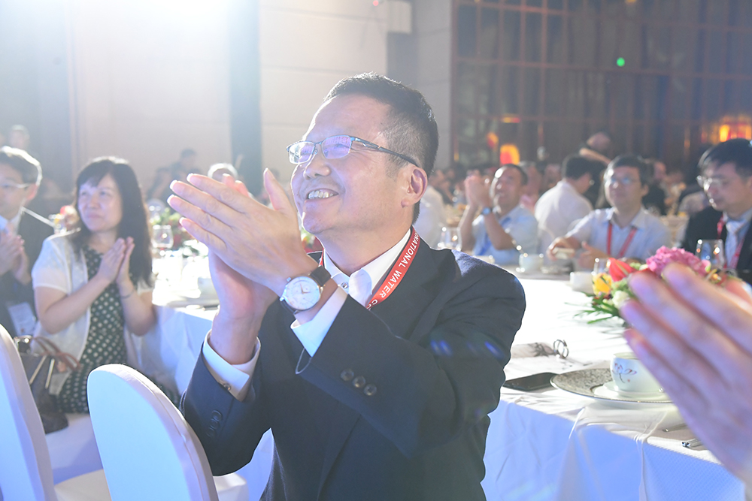
2018（第十三届）青岛国际水大会
为科技工作者搭建展示创新成果的平台
大会集中展示了科技工作者的创新成果，通过举办中国水处理行业荣誉盛典——2018青岛国际水大会荣誉盛典，对
中国制水大工匠
水业中国星光奖—工程之星
水业中国星光奖—产品之星
水业中国领军人物
评审推荐奖
等进行了表彰，以满足水处理行业的科技工作者成果转化和绿色创新的需求。
Notes:
工程之星 :
德蓝水技术股份有限公司
倍杰特国际环境技术股份有限公司
上海凯鑫分离技术股份有限公司
北京合众清源环境科技有限公司
北京朗新明环保科技有限公司
北京天元恒业水处理工程技术有限责任公司
陕西蔚蓝节能环境科技集团有限责任公司
青岛水务集团有限公司
哈尔滨锅炉厂有限责任公司
博元生态修复（北京）有限公司
产品之星 :
珠海市江河海水处理科技股份有限公司
温华环境科技（北京）有限公司
北京净道科技有限公司
陕西蔚蓝节能环境科技集团有限责任公司
北京赛诺膜技术有限公司
博元生态修复（北京）有限公司
栗田工业（大连）有限公司
南京久盈膜科技有限公司
湖州欧美新材料有限公司
哈尔滨乐普实业发展中心
大工匠 :
权秋红
葛文越
李本高
司洪亮
郝俊
张松建
项振荣
吕伟栋
杨兴涛
田旭峰

Slide 79
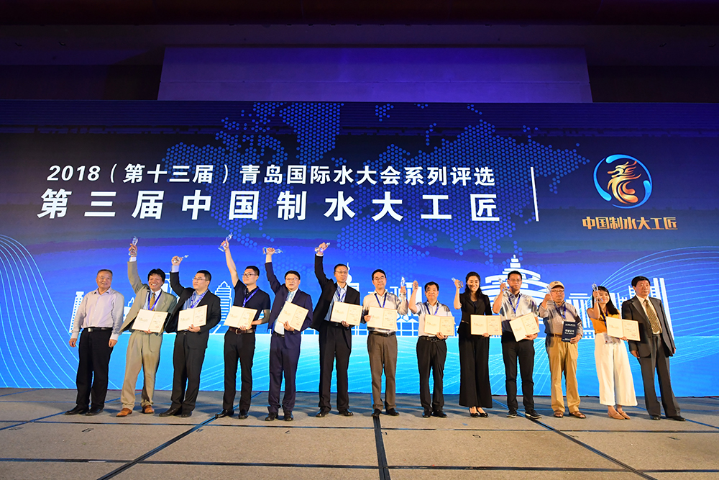
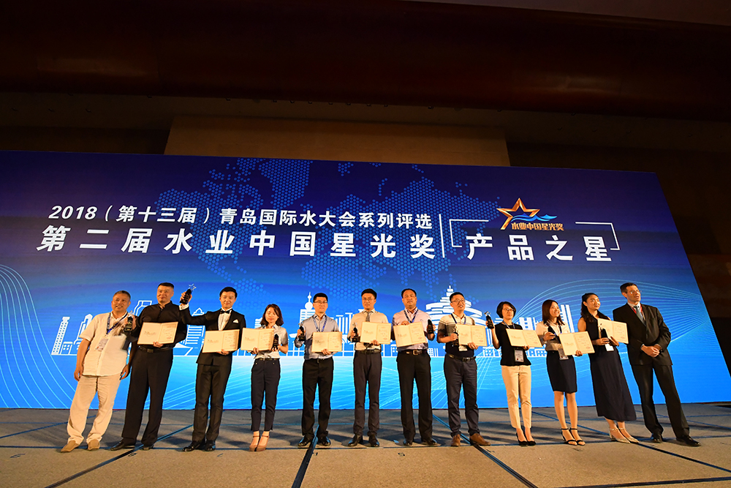



中国制水大工匠
水业中国星光奖—产品之星
水业中国星光奖—工程之星
2018青岛国际水大会
荣誉盛典
水业中国领军人物
评审推荐奖

Slide 80


2018（第十三届）青岛国际水大会
水处理行业龙头企业集中亮相，点对点商务对接更富成效
本次大会共设置150余个展位，集中展示国内外先进的水处理技术、设备、装置等，众多顶尖水处理产品与技术同台竞技。
参展的知名企业包括德蓝、将来网、苏伊士、爱环吴世、新兴铸管、栗田、赛诺、恩泰环保、太和水环境、山恒生态、沪东麦斯特、东大环境、利欧、滨特尔、美国Transfilm膜、群力创新、邦浦、弗雷西、沃特佳、众和海淡、BWA、合众高科、麦王环境、大唐水务、苏科环保、赛莱默、水发海若、富乐、亿昇、九章、科百特、海克斯康、艾珍、AZUD、BENTLEY、HACH、西部钛业、嘉戎、碧沃丰、阿特拉斯·科普柯、埃克托德、沃特尔、上州阀门、蓝水环境、丰源、四海、水艺膜、瑞升华、赛美环能、振华、鸿阀、安德里茨、弗莱戈、凯虹、科瑞达、金士顿、希阿埃、沁森、金正环保、东洋环境等。

Slide 81
协会宣传平台
01
02
《中国脱盐》杂志
脱盐时讯
&
脱盐行业舆情
03
04
中国脱盐官网
微信公众号:
脱盐中心、广州水展、节水与水处理

Slide 82



中国脱盐杂志
- 双月刊 -
脱盐行业舆情
- 全年 -
中国脱盐官网
- 全年 -

Slide 83



微信公众号：脱盐中心、广州水展、节水与水处理
广州水展
脱盐中心
节水与水处理
协会旗下有3个主要微信公众号，用以实时发布各类动态信息，与会员及粉丝们进行互动，为参加协会活动的企业提供更好的服务，保证高效率的工作。
目前拥有粉丝30,000+，根据上年统计，年阅读次数约500,000+，年阅读人数达242,468人。

Slide 84




谢 谢
13801075781

